Slide 1

ModificaFattura
Use Cases for Project

Slide 2

Informazioni generali
ID | UC_ModificaFattura
Titolo | Modifica Fattura
Versione | 1.0
Autore | Rondi, Donà, Sormani, Ciurlia
Data ultima revisione | 9/1/20
Autore ultima revisione | Rondi, Donà, Sormani, Ciurlia
Riferimenti e documenti collegati
Note

Slide 3

Attivazione
Trigger | L’utente vuole cambiare i dati inseriti.
Frequenza di utilizzo | All’occorrenza.
Benefici organizzativi | Correggere le fatture sbagliate.
Attore principale | UtenteLoggato
Attori secondari | -
Pre condizioni | Devono esistere delle fatture.
Post condizioni | La fattura viene modificata.

Slide 4
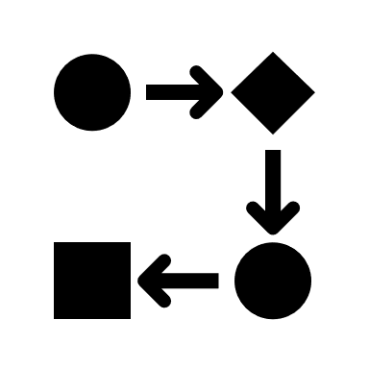
Svolgimento
Flusso principale | 1 – L’utente clicca il bottone cerca fatture. 2 – Il server apre la pagina relativa alla ricerca. 3 - L’utente può ricercare la fattura errata. 4 – L’utente può cambiare i dati inseriti.
Flusso Alternativo 1 | Punto 1 – L’utente clicca sulla notifica di fattura imminente. 2 – Il server apre la pagina della fattura. 3 – L’utente può cambiare i dati inseriti.
Flusso eccezionale 1

